Slide 1
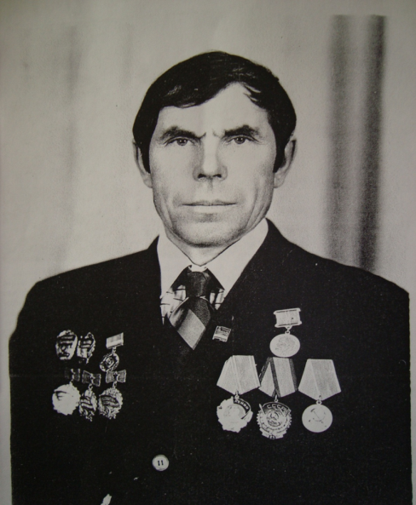
МОЙ ДЕД ГЕРОЙ
Выполнила: Галимуллина Динара Шамилевна,
ученица 6 «а» класса МБОУ «Габишевская СОШ»
Руководитель: Шайхутдинов Зуфар Каримуллович
учитель истории и обществознания высшей категории
МБОУ «Габишевская СОШ»
С. Габишево, 2013 год.

Slide 2
ЦЕЛИ И ЗАДАЧИ РАБОТЫ
Цель исследовательской работы:
Изучение форм стимулирования производительного труда в советский период истории нашей страны на примере моей дедушки Галимуллина Ильдара.
Задачи:
Изучить трудовую биографию дедушки
Подготовка материалов о дедушке, для музея района
Обобщение знаний о советской наградной системе за производительный труд и ознакомление результатом учащихся школы.

Slide 3
Где нет хороших стариков,
там нет хорошей молодежи.
Адыгейская пословица

Slide 4
Галимуллин Ильдар Галимуллович
Мой дед Галимуллин Ильдар Галимулович очень знаменитый человек и у него много различных наград. Он вошел в историю Лаишевского района республики Татарстан. Но подробной информации о нем нет. Я решила помочь историкам района. Мне и самой стало любопытно, за что он получал награды, а также где проходила его жизнь, с кем он встречался. И я решила изучить трудовую биографию своего деда.

Slide 5
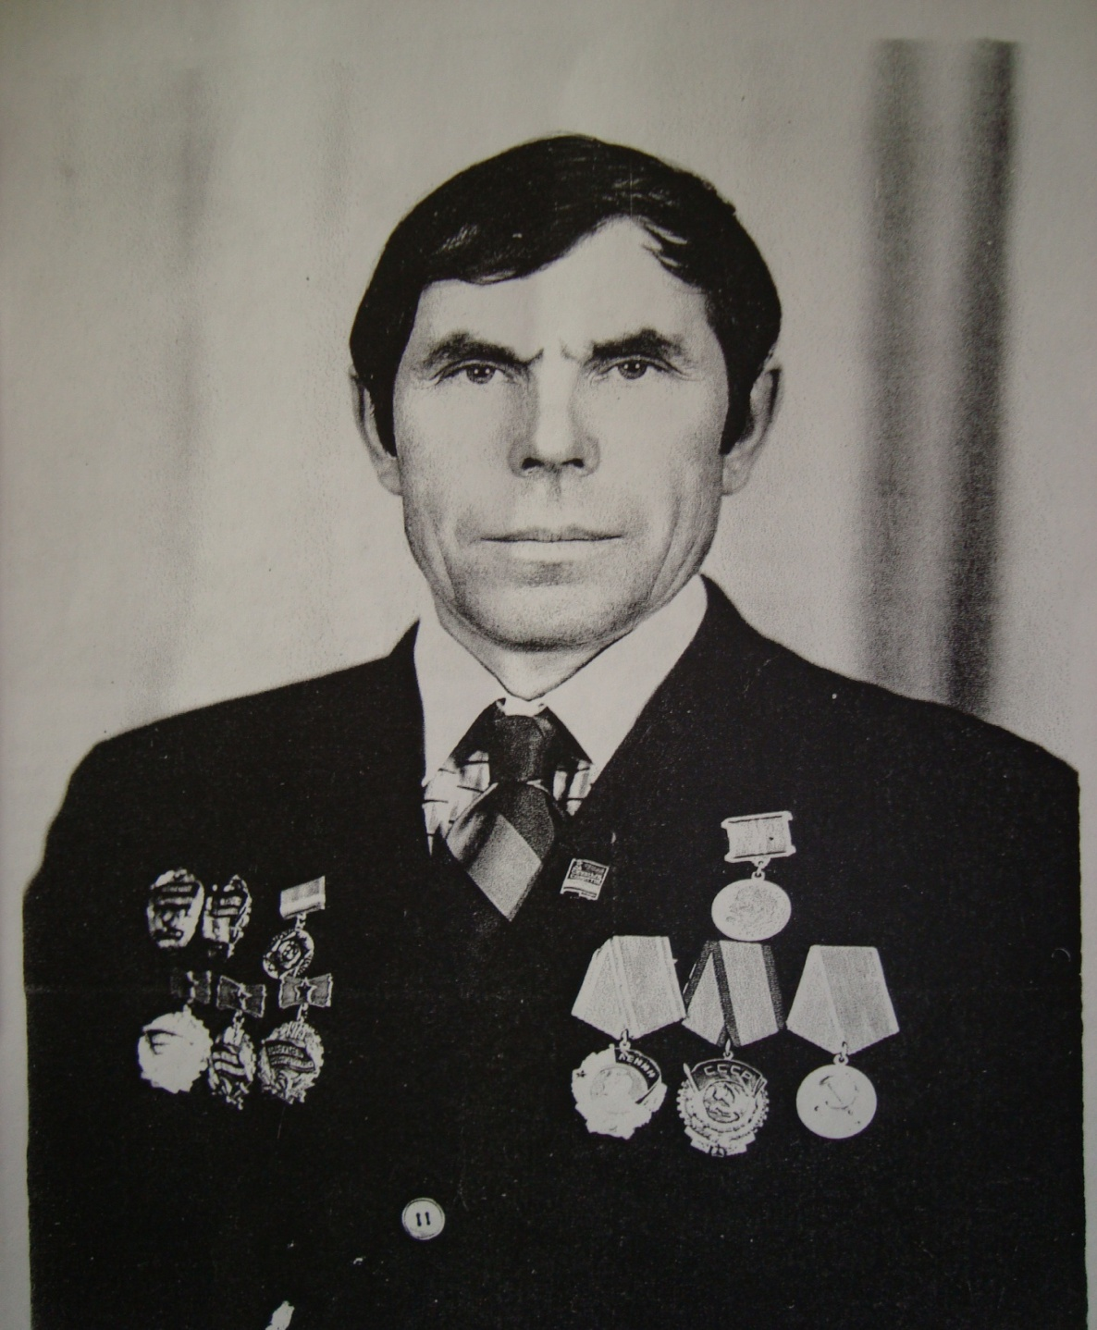

Slide 6
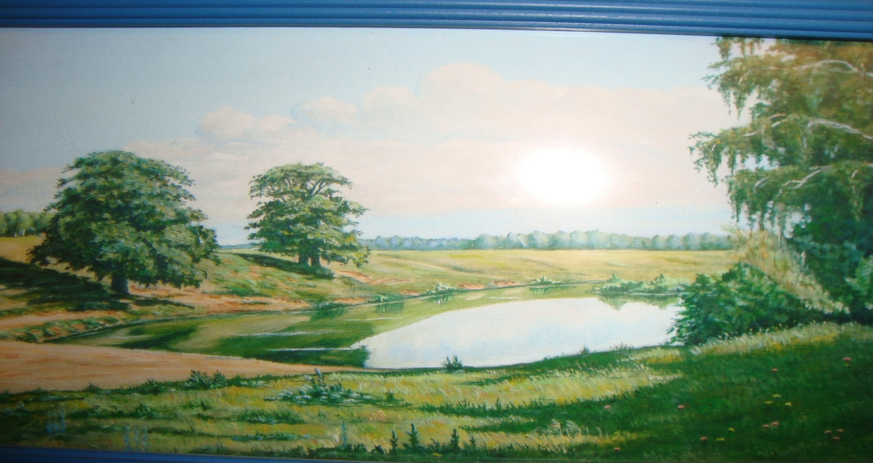
Атабаево – родина дедушки

Slide 7
Родился он в 1935 году в селе Атабаево Лаишевского района ТАССР. Его биография – наглядный пример того, чего мог достигнуть в советском обществе человек труда. После войны окончил 9 классов и начал работать в совхозе ’’Камский’’ Лаишевского района ТАССР. В 1954 году призвали в ряды Советской Армии. Служил в Тихоокеанском флоте, в морской авиации, был водителем и обслуживал боевые самолеты. Часть у них стоял в городе Владивосток. 4 года он добросовестно защищал Родину. Служил он хорошо, за что ему и присвоили звание «старшего матроса». Осенью 1958 года уволился из рядов вооруженных сил. Приехал в родное село и начал работать в колхозе «Камский». И вдруг резкий поворот в судьбе. В апреле месяце 1959 года ему вручают комсомольскую путевку на работу в целинных землях, и он приезжает в совхоз ’’Казанский’’ Майского района Павлодарской области Казахской ССР.

Slide 8
Он награжден
орденами Ленина, Трудового Красного Знамени,
медалями ’’За доблестный труд в ознаменование 100-летия со дня рождения В.И.Ленина’’ и ’’За трудовое отличие’’.
ЦК ВЛКСМ наградила его нагрудным знаком ’’За освоение целинных земель’’.
Он – «Заслуженный работник сельского хозяйства Казахской ССР»,
за особые заслуги перед республикой Казахстан ему назначено пожизненная пенсия.
Его имя занесено в Доску почета Павлодарской области и совхоза ’’Казанский’

Slide 9
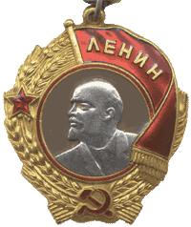
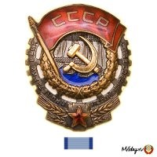

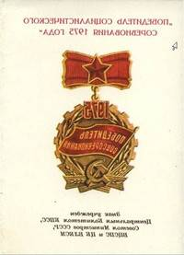

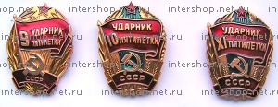
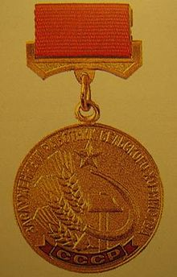
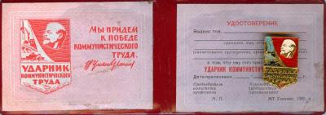
Награды дедушки

Slide 10
В 1988 году в июле месяце, совхоз «Казанский» посетили представители Союза писателей ТАССР. В составе делегации был знаменитый писатель Татарстана Махмут Хусаин Путевые зарисовки этой поездки появились в журнале «Азат Хатын» /Свободная женщина/ № 11 за 1988 год. У нас в Татарстане выпускается такой журнал. Он встречался с моим дедом. Вот что он пишет: « Первым я познакомился знаменитым механизатором совхоза, кавалером орденов Ленина и Трудового Красного Знамени Ильдаром Галимуллиным. Он как то с первого взгляда показался мне давно знакомым человеком. С радостным лицом. Бохадирская осанка. Сильные руки. Как будто природа его создал специально для обуздания различных трудностей. В движениях, в поведении нет рисованности. Разговаривает по нашему, медленно, по татарский, с атабаевским акцентом, потому что он родился и вырос в Лаишевском районе.»

Slide 11
После победы над фашистской Германией учреждена медаль «За доблестный труд в Великой Отечественной войне 1941-1945 гг.» В 1947 году учреждается медаль «За восстановление угольных шахт Донбасса», В 1948 году медаль «За восстановление предприятий черной металлургии».
Я горжусь, что мой дед Галимуллин Ильдар Галимулович награжден многими наградами страны за труд. Разнообразных наград и мер морального стимулирования в Советском Союзе было много.
Первая трудовая награда страны – орден Трудового Красного Знамени. Решение о нем было принято 28 декабря на 8 Всероссийском съезде Советов. Первым обладателем ордена стал крестьянин Никита Менчуков.
Второй орден – «Знак Почета» который был установлен постановлением ЦИК СССР 25 ноября 1935 года.
В 1938 году учреждено звание Героя Социалистического Труда и две медали: «За трудовую доблесть», «За трудовое отличие». После победы над фашистской Германией учреждена медаль «За доблестный труд в Великой Отечественной войне 1941-1945 гг.» В 1947 году учреждается медаль «За восстановление угольных шахт Донбасса», В 1948 году медаль «За восстановление предприятий черной металлургии».

